Slide 1
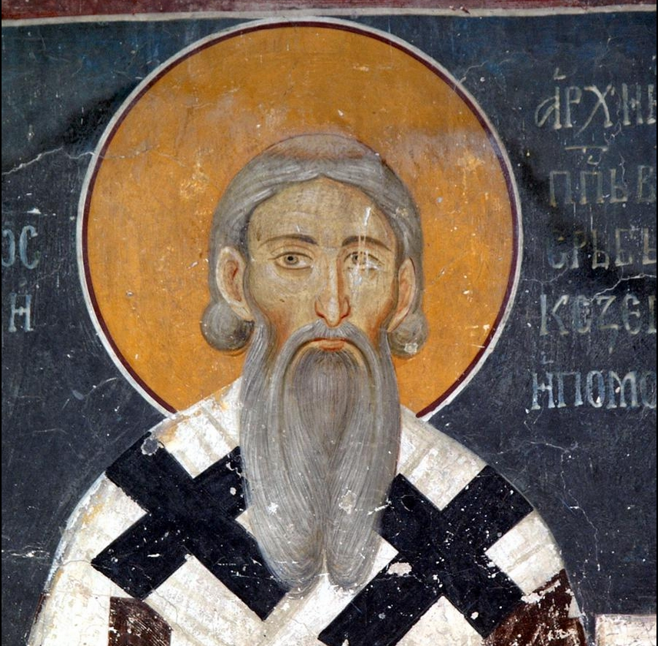
РАСТКО НЕМАЊИЋ – СВЕТИ САВА

Slide 2
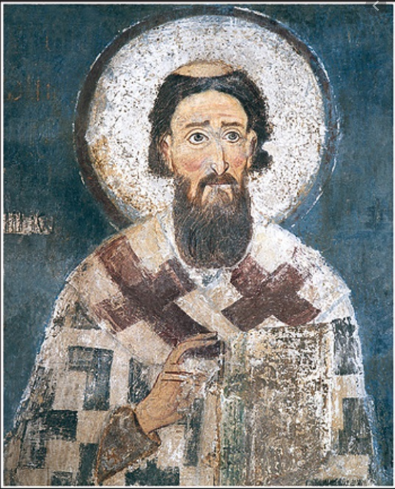
САВИНДАН 27. ЈАНУАР
Савиндан је празник Српске православне цркве који се слави 27. јануара (тј. 14. јануара по старом календару), којим се обележава успомена на Светог Саву, принца династије Немањића, српског просветитеља и првог архиепоскопа српског.
Празник Савиндан је у црквеном календару уписан црвеним словима: Свети Сава, први архиепископ српски. Празник Светог Саве је један од највећих храмовних и породичних празника у српском народу, светкују га многе занатлије а проглашен је и за школску славу.

Slide 3
ШКОЛСКА СЛАВА
Свети Сава је установљен за школску славу одлуком Совјета Књажества Србског 2. јануара 1840. године, а на предлог Атанасија Николића, ректора Лицеја из Крагујевца. Атанасије Николић је наставничким саветима Лицеја и гимназијама предложио тај дан као празник свих школа. У одлуци Попечитељског просвјештенија, представници државне и црквене власти прописали су да се Свети Сава проглашава за патрона свих наших школа и да се од тада 14/27. јануара има у свим школама најсвечаније прослављати.

Slide 4
О СВЕТОМ САВИ
Свети Сава ( рођен 1175, живео до 14. јануара 1236) био је српски принц, монах, игуман манастира Студенице, књижевник, дипломата и први архиепископ аутокефалне Српске православне цркве.
Рођен је као Растко Немањић, најмлађи син великог жупана Стефана Немање, и брат Вукана и Стефана Првовенчаног.

Slide 5
О СВЕТОМ САВИ
Kao младић добио је од оца на управу Захумље (1190. или 1191).
Убрзо 1192. године Растко је побегао на Свету Гору и замонашио се у руском манастиру Светог Пантелејмона, где је добио име Сава.
Касније је са својим оцем, који се замонашио и добио име Симеон (вероватно 25. март 1196), подигао манастир Хиландар (1198—99), први и једини српски манастир на Светој Гори.

Slide 6
О светом сави
Васељенски патријарх Манојло I Цариградски у Никеји је именовао Саву за првог архиепископа Србије.
Сава остао је архиепископ све до 1233. године, да би га тада заменио његов ученик Арсеније I Сремац.
Два пута је путовао у Палестину. На повратку са другог од тих ходочашћа у Свету земљу, смрт га је затекла у тадашњој бугарској престоници Великом Трнову 14. јануара 1236.
Његове мошти је у манастир Милешеву пренео његов нећак, краљ Стефан Владислав I.

Slide 7
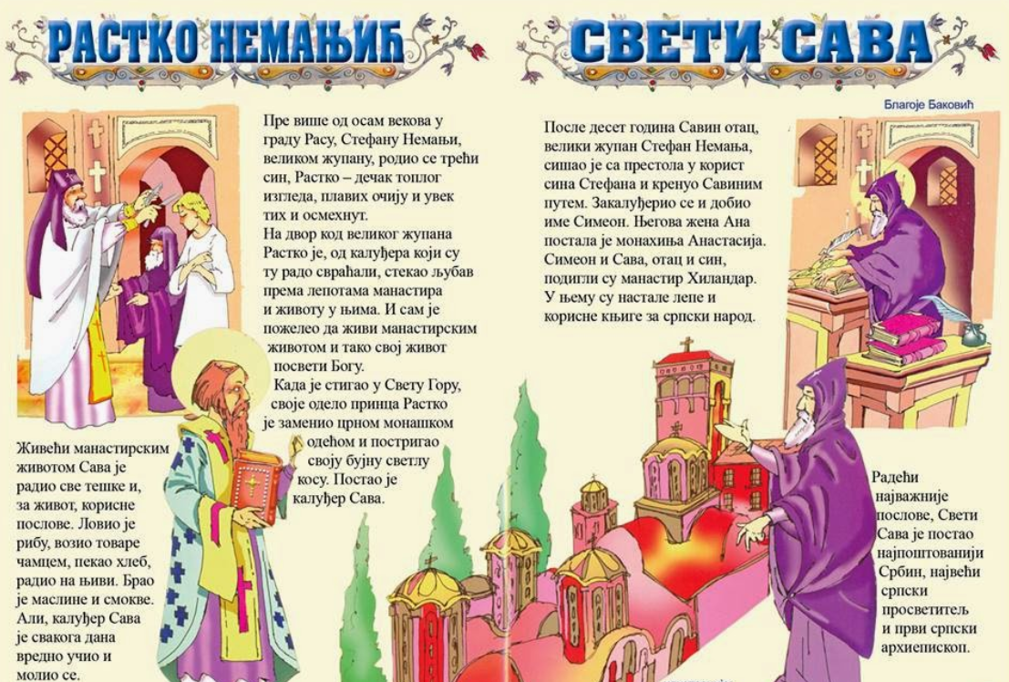
О СВЕТОМ САВИ

Slide 8
ЖИТИЈЕ СВЕТОГ САВЕ
Житије и подвизи у пустињи са оцем, и засебно путовања, а делимично и приповедање о чудесима светога оца нашега Саве, првога архиепископа и учитеља српскога, што је испричао преподобни Доментијан, јеромонах манастира званога Хиландар, а написао Теодосије, монах истога манастира.
Теодосије је, према сопственим речима, по Доментијановим упутствима прерадио његово житије светог Саве, између 1290. и 1292. године. Поред тога, написао је неколико канона, литургија и других дела посвећених светим Симеону и Сави, као и дела (житије и друга) посвећена светом Петру Коришком.

Slide 9
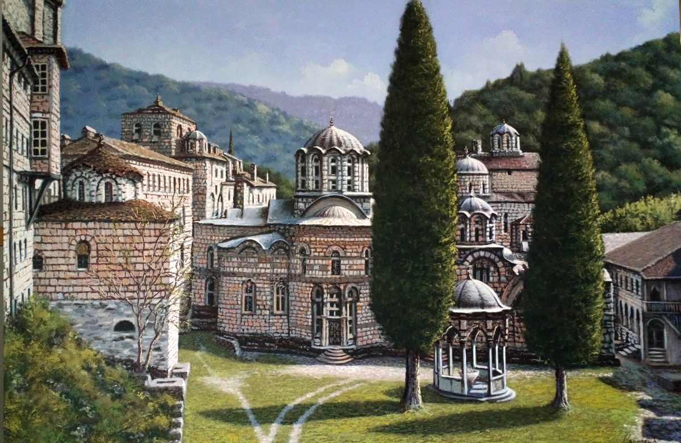
МАНАСТИР ХИЛАНДАР
Хиландар је српски православни мушки манастир државе православних монаха која постоји више од хиљаду година.
Манастир је саграђен на иницијативу Светог Саве, који је постао монах на планини Атос 1191. године.
Налази се у северном делу Свете Горе, на полуострву Халкидики односно трећем краку полуострва Халкидики, у северној Грчкој.
Манастир је удаљен 2,5 km од Егејског мора.

Slide 10
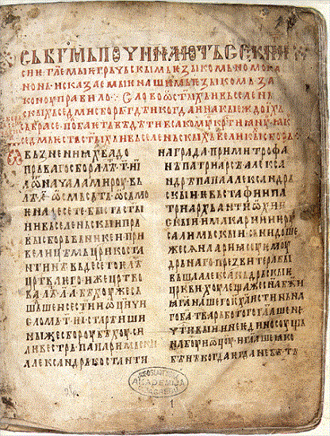
КЊИЖЕВНИ РАД
Савин књижевни рад је веома обиман, и намењен је поглавито организацији манастира.
Најпре је написао три типика (правилника): „Карејски типик”, „Хиландарски типик” и „Студенички типик”.
На почетку „Студеничког типика” описао је живот ктитора тог манастира, свог оца Стефана Немање, у монаштву названог Симеон. „Житије Св. Симеона”, које се доцније издвојило из „Студеничког типика” и осамосталило, најважније је Савино дело. Световни живот Немањин описан је у њему кратко, а монашки са више детаља.
Законоправило

Slide 11
КРАТКЕ ПРИЧЕ О СВЕТОМ САВИ

Slide 12
Свети Сава у просјацима
Преобуче се Свети Сава у просјачко одијело па пође по свијету да окуша људе. Тако дође једном просјаку, који није имао нигђе ништа, под драгим Богом, него је био сав у живој рани, гђе су се били и црви закотили. Кад га Свети Саво замоли да му што удијели, просјак му рече: "Ја ти немам ништа дати до ових црва", па се маши руком, те извади из ране пуну шаку црва и даде просјаку Сави, јер је знао да не ваља просјака одбити. Свети Сава прими црве, који се у његовој руци претворише у жуте дукате. Он их врати болесноме просјаку, па се за њ помоли Богу и спасе га муке и невоље.

Slide 13
Откуд главице у лука
Једаред путовао Свети Сава, па како је био много гладан угледа један струк лука и маши се да га откине. Али тек што је он пружио руку, скочи однекуда ђаво и откине струк све до земље. Бог на то нареди, да онај остатак у земљи задебља, те га Свети Сава извади и стане јести; и отада, по божјем благослову, корен лука има већу вредност од струка.

Slide 14
Свети Сава и Мајка
Умрло мајци дете јединче, а она, сирота, чула за Светог Саву, па га донела њему да га оживи, - „Оживећу ти дете“, - рекне Свети Сава уцвељеој мајци – „Ако ми у свету нађеш ма и једну кућу, у којој нико никада није умро“. Залуд је несрећна мајка за дуго и дуго, тражила такву кући; није могла да је нађе. Најпосле се врати и каже Светом Сави. А Свети Сава њој: „Сад си видела, да ниси само ти несрећна на овоме свету, јер нема тога који се роди, а да неће умрети. Бог даје, Бог и узима.“

Slide 16
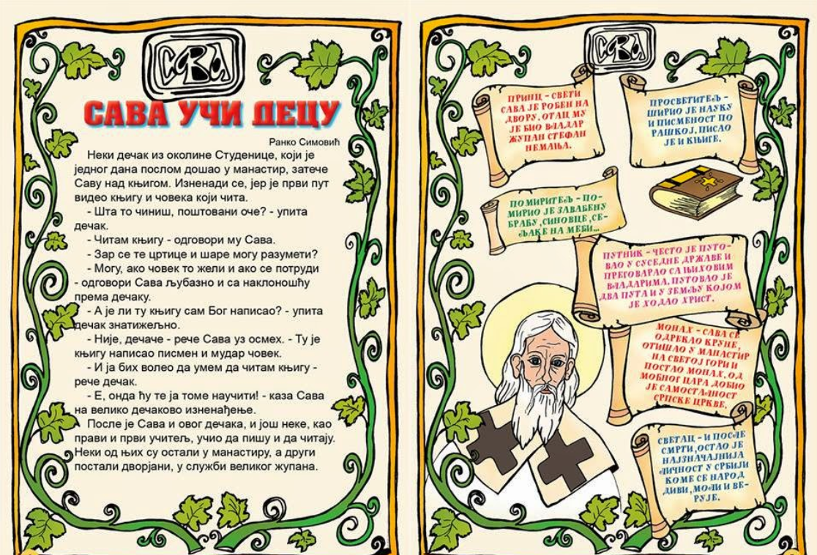

Slide 18
ХВАЛА НА ПАЖЊИ!

